Slide 1



Teachable Machine을
활용한 출석체크

Slide 2
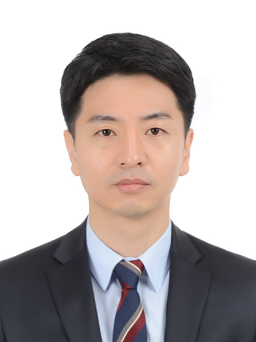
김 정 헌 교수님
직위 주요과목 연구실 주요경력 주요실적 | 교수 센서공학, 전기전자기기, 프로그램 언어, PCB 설계 교육1관 2층 공학박사 수료 전자기기기능장 중소기업기술개발 평가위원 국방점검 장비,모의사격훈련시스템,발전소 화염검출장치 등(실무20년 개발)

Slide 3





정 현 준
김 재 수
김 준 호
윤 예 원
개발 동기
매일 출석표를 수기로 작성하는데 번거로움을 해소하고자 얼굴인식 프로그램을 만들기로 했습니다.

Slide 4









관련 기술

Slide 5
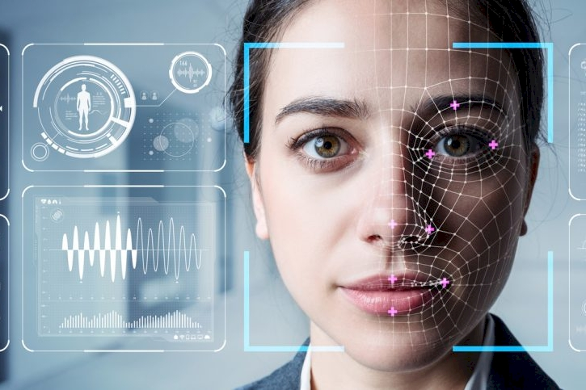




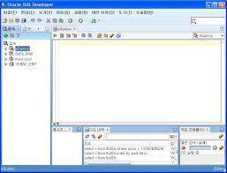
구상도
학생 출결 정보 확인
학생 데이터 관리
출석부 화면
학생
학생 얼굴 촬영
얼굴인식
홈패이지
DB와 연동

Slide 6
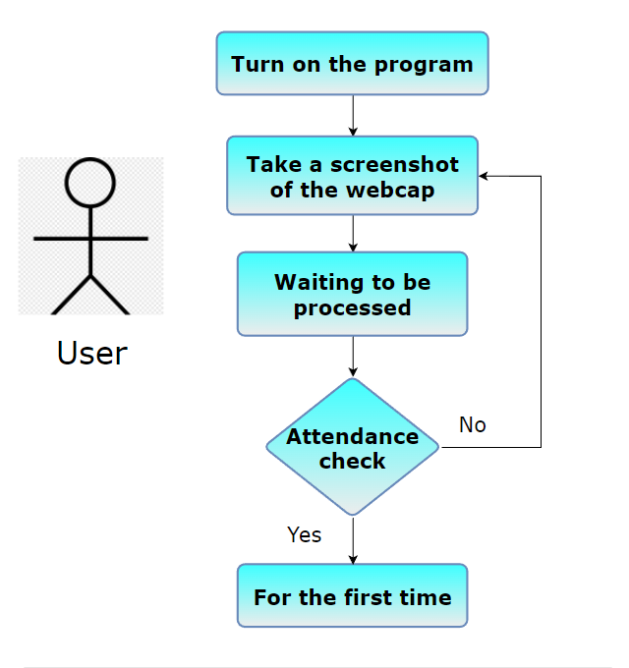
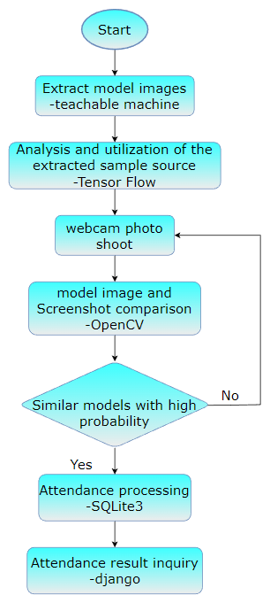
유스케이스 & 플로우차트

Slide 7
Teachable Machine
누구나 머신러닝 모델을 쉽고 빠르고 간단하게 만들 수 있도록 제작된 웹 기반 도구

Slide 8
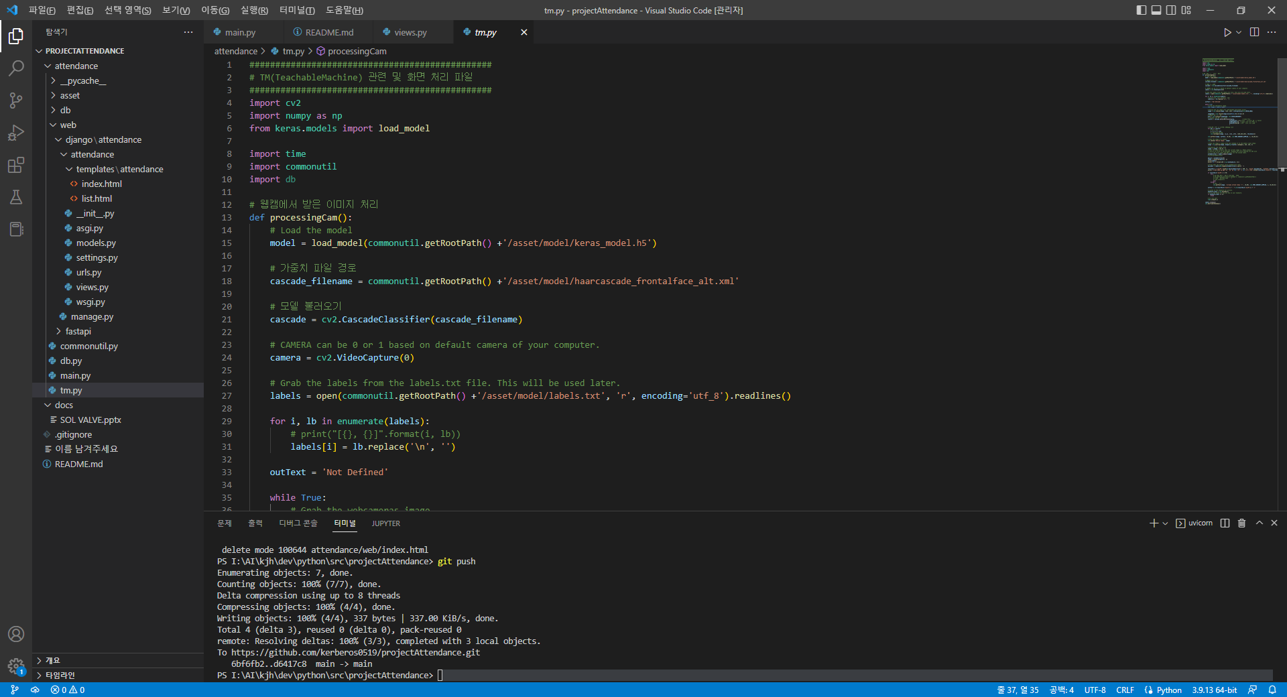

미리 출석 대상의 이미지를 등록하여
KERAS 모델을 추출
내용 불러오기

Slide 9
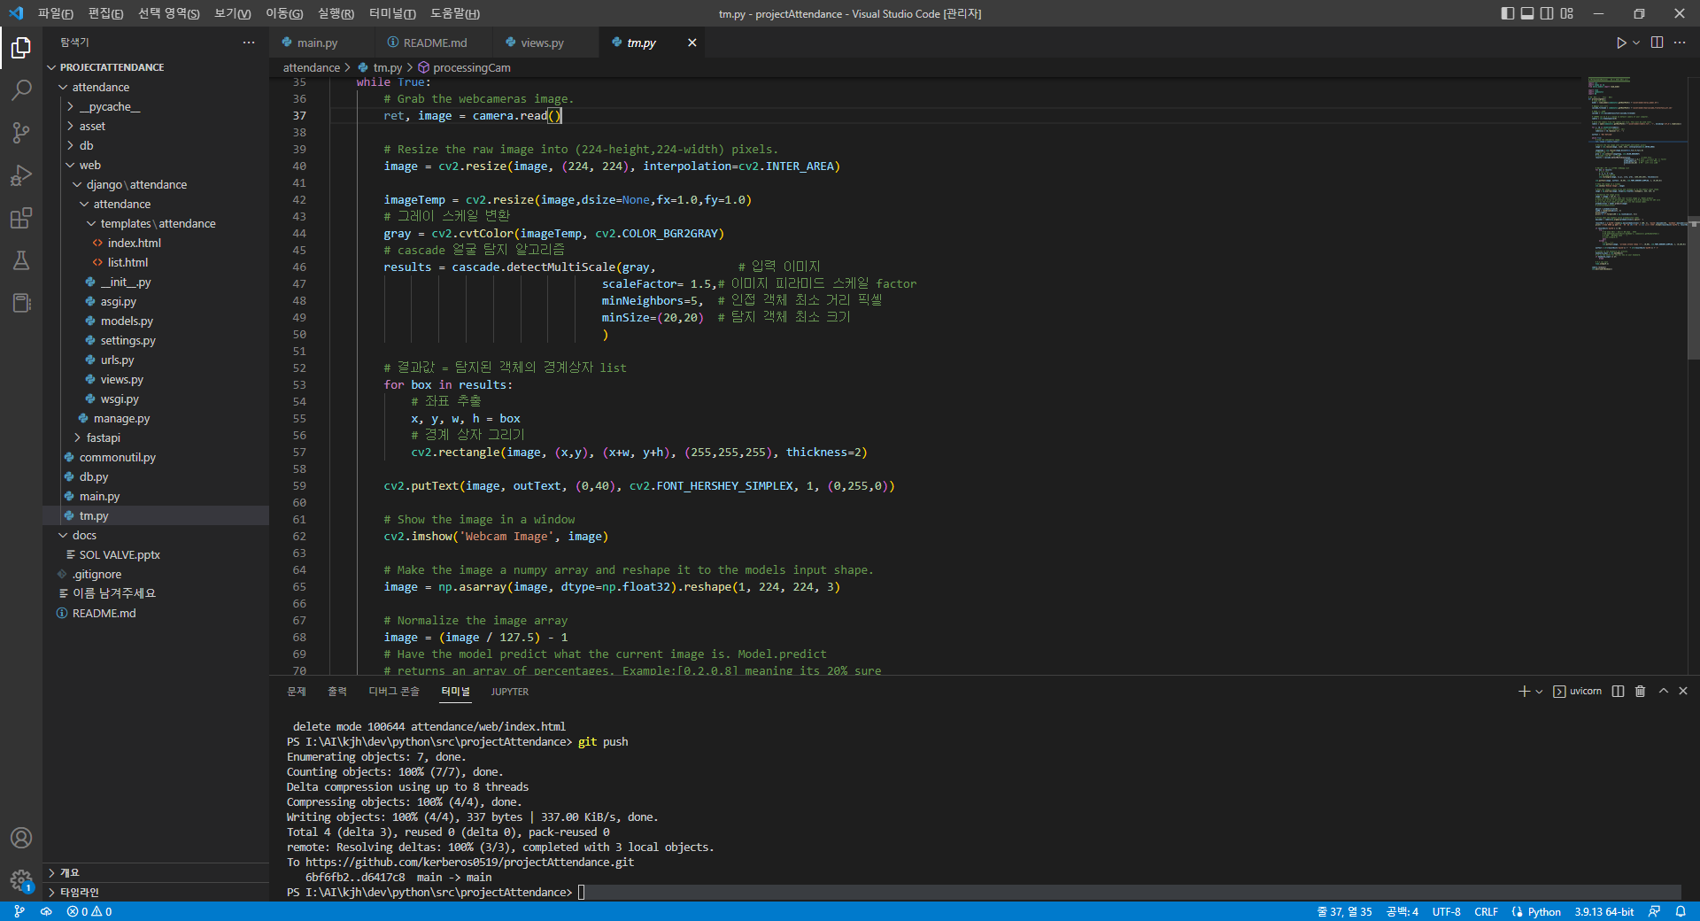
tm2

Slide 10
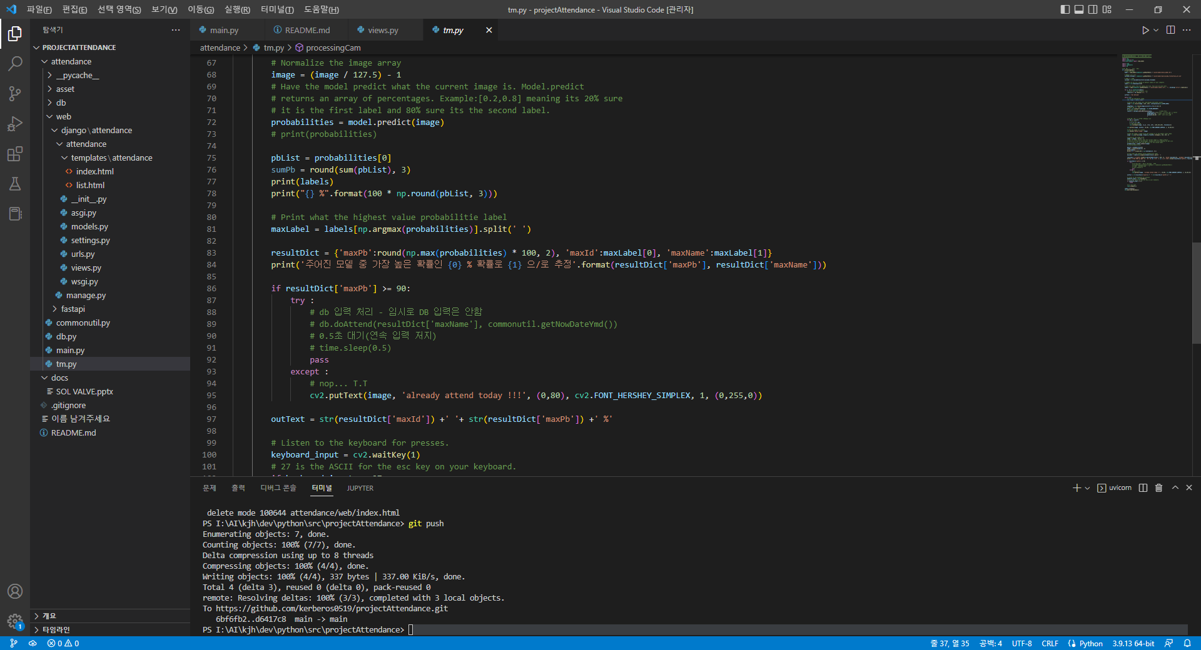
tm3

Slide 11
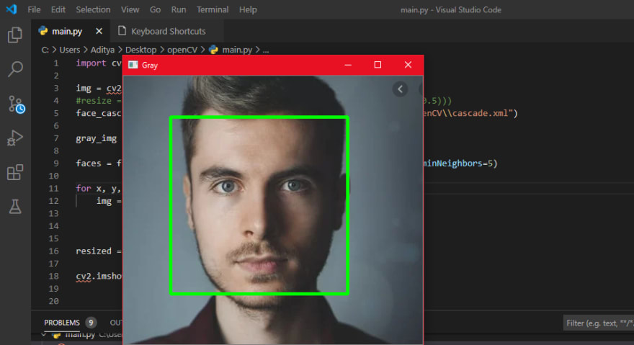
OpenCV
실시간 이미지 프로세싱에 중점을 둔 라이브러리

Slide 12
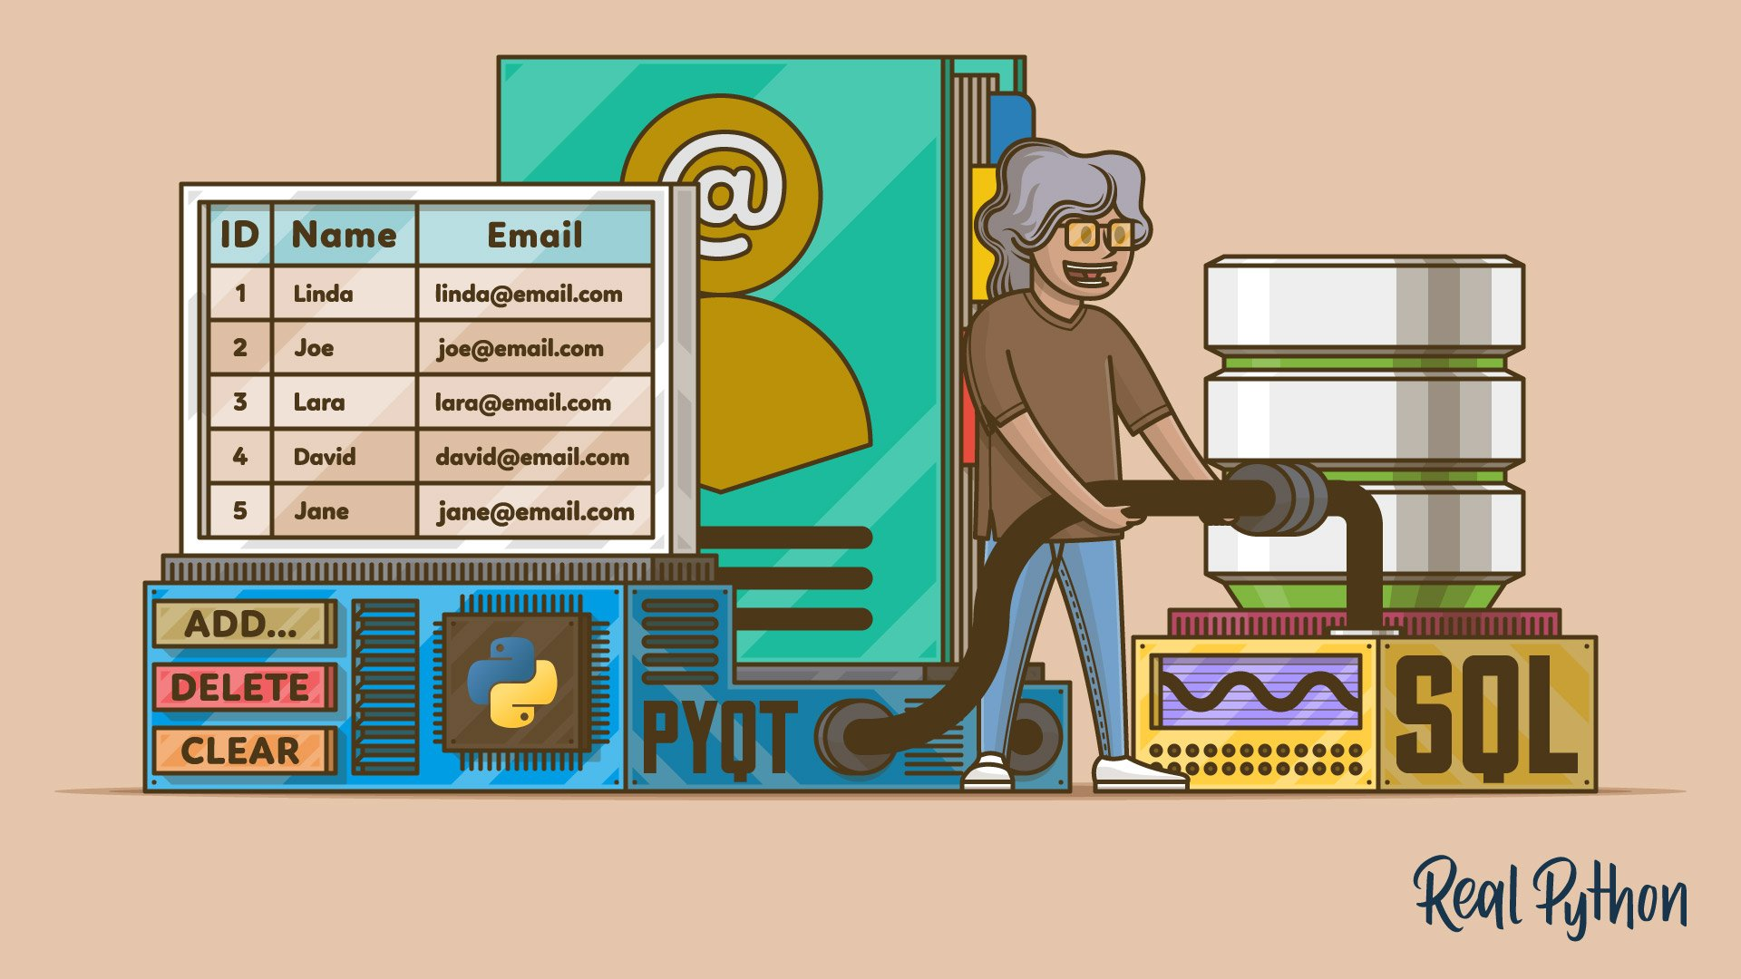
SQLite3
클라이언트 응용 프로그램에 임베디드되어 동작하는 DBMS 소프트웨어

Slide 13

Django
쉽고 빠르게 웹사이트를 개발할 수 있도록
돕는 구성요소로 이루어진 웹 프레임워크

Slide 14
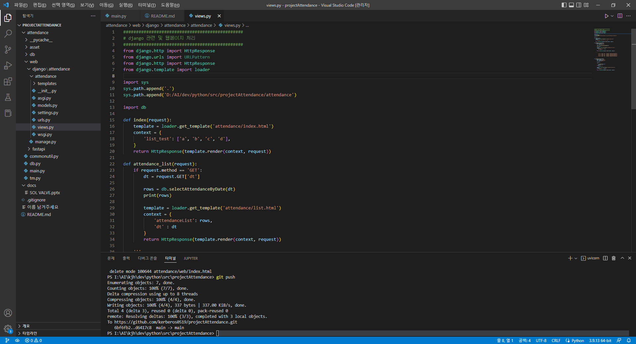
django웹페이지1_index

Slide 15
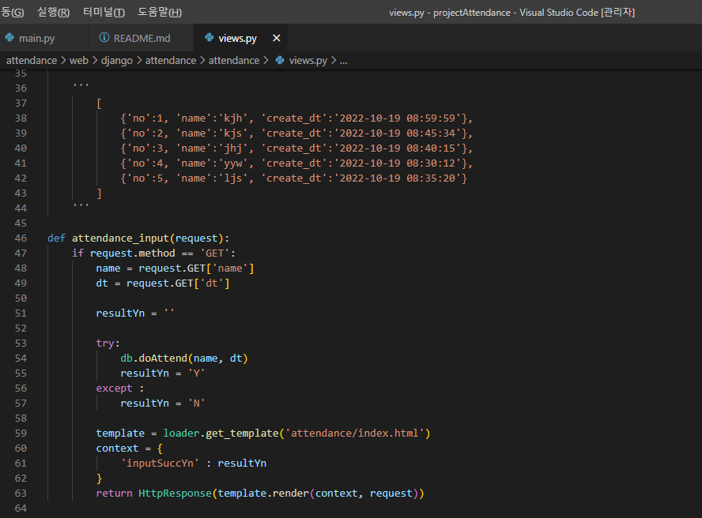
django웹페이지처리2

Slide 16
만들면서
소감
후기

Slide 19

















Slide 20


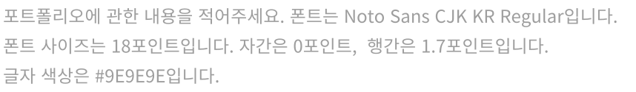


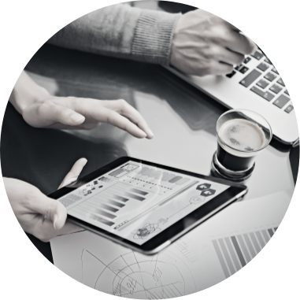









Slide 21







